Slide 1


Отчет о проделанной работе за
I полугодие в группе «Гүлдер» мини-центр «Бәйшешек»

Slide 2
Отчет на 2015-2016 учебный год в мини-центре «Бәйшешек», в группе «Гулдер» 25 детей. Группа разновозрастная от 3 до 5 лет.
Режим работы – с 9-00 до 13-00. Группа эстетически оформлена. Оформлен уголок для родителей, буклеты «Советы родителям», буклет по «технике пожарной безопасности», «времена года», «правила безопасного поведения на дороге», а также уголки: «С днём рождения», «Мы дежурим», «Жизнь в детском саду», «Календарь природы», «Наше творчество».
Обучение ведется по программе «Зерек бала».
Организация воспитательной работы в дошкольном учреждении направлена на реализацию основных задач:
-обеспечение охраны жизни детей, проявление постоянной заботы об укреплении их здоровья и приобщении к физической культуре;
-способствовать успешной адаптации ребенка к социальной среде;
-воспитание нравственно-патриотических чувств, любовь к Родине и бережное отношение к природе;
-формирование простейших технических навыков разных видов изобразительной деятельности (рисование, аппликация, лепка), содействие более раннему творческому развитию;
-развитие восприятия, внимания, речи, мышления, воображения;
-воспитание творческой личности ребенка в тесном партнерстве с семьей

Slide 3
Воспитательно – образовательная работа проходит в соответствии с выбранной программой Министерством образования РК для ДОУ «Зерек бала». Непосредственно образовательная деятельность соответствует принятому план-графику.
Работа с детьми дошкольного возраста требует специальной подготовки, определенных знаний, умений и навыков. Большое внимание уделяется формированию здорового образа жизни. Ежедневно проводится работа по развитию культурно-гигиенических навыков, утренняя гимнастика, физкультурные занятия, спортивные праздники, разучиваются и ежедневно проводятся подвижные игры. Дети учатся регулярно мыть руки и лицо, не мочить одежду, самостоятельно одеваться и раздеваться, помогать друг другу, общаться друг с другом, делиться игрушками.
Занятия проводятся согласно сетки занятий, составленной на основании учебного плана. Все занятия проводятся в игровой форме. В конце занятия подводится итог, дети учатся анализировать свою работу. Занятия строятся таким образом, что бы у детей развивалось мышление, воображение, речь, память. Большое внимания уделяется тому, чтобы дети развивали физические качества, такие как сила, быстрота, ловкость, равновесие. Движения и нагрузка физических упражнений подобрана с учетом возраста детей.
На протяжении I полугодия проводились консультации и родительские собрания на темы: «Адаптация ребенка в детском саду», «Как правильно вести себя с ребенком», «Правила безопасного поведения на дороге».
В группе «Гулдер» за I полугодие были проведены праздники, тематические занятия по сезонно.

Slide 4

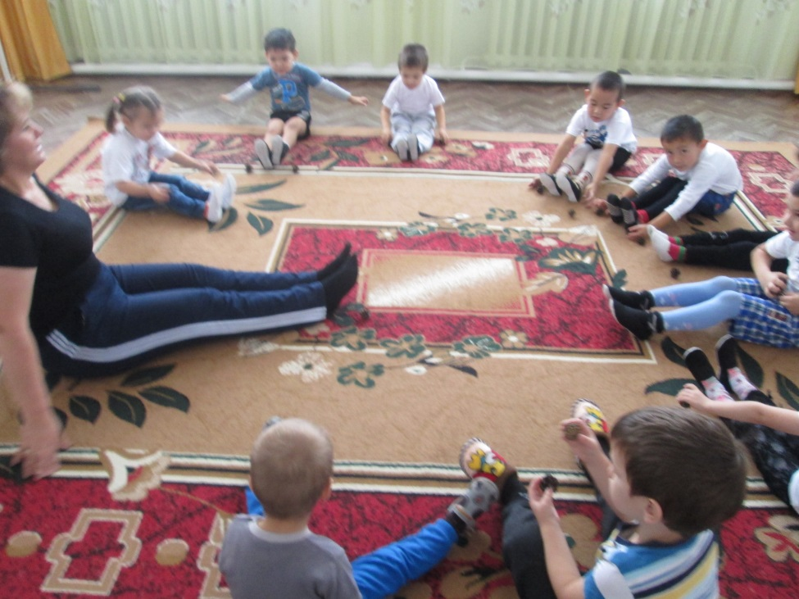
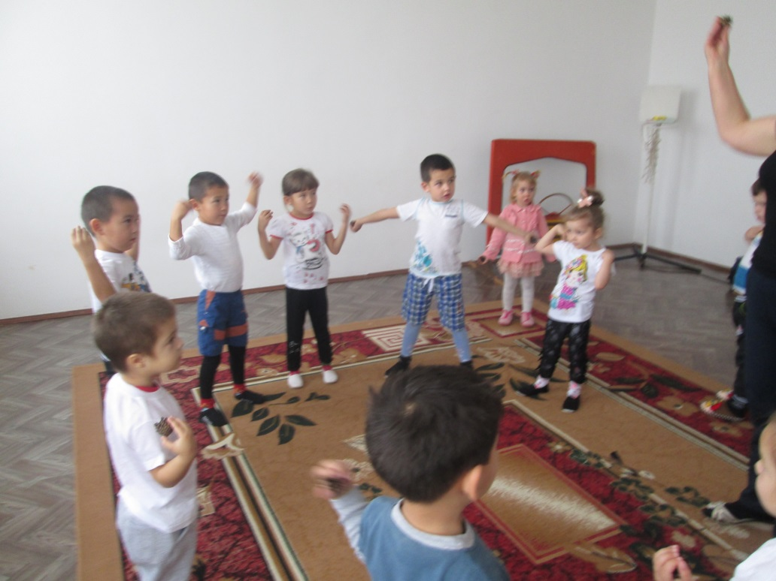
Вот уже вставать пора!
Просыпайтесь, детвора!!!
Быстро встанем на зарядку-
Дружно сделаем зарядку.

Slide 5

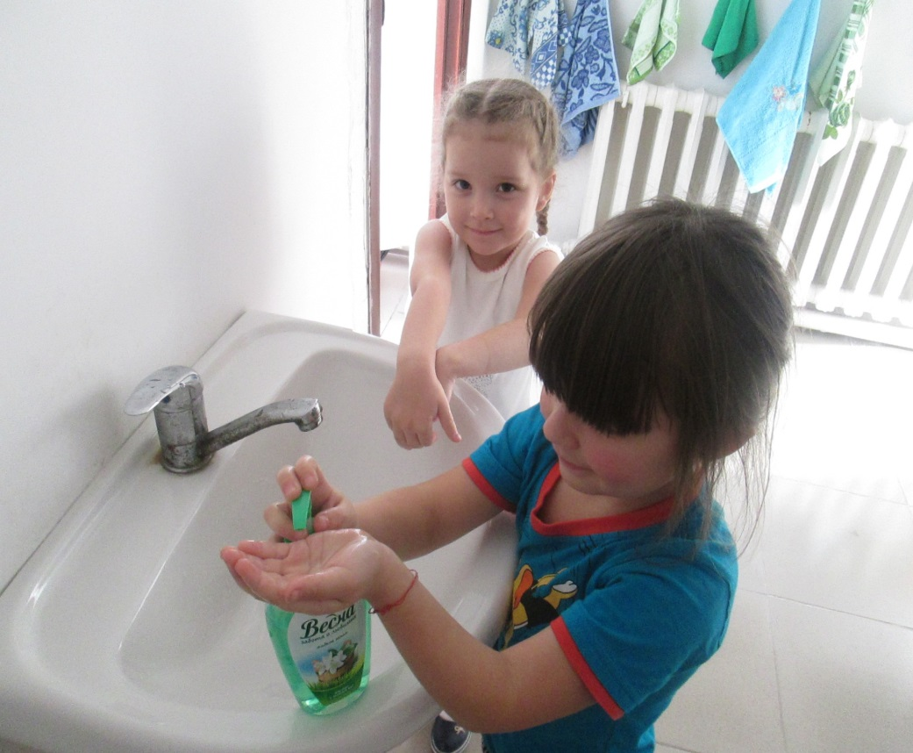
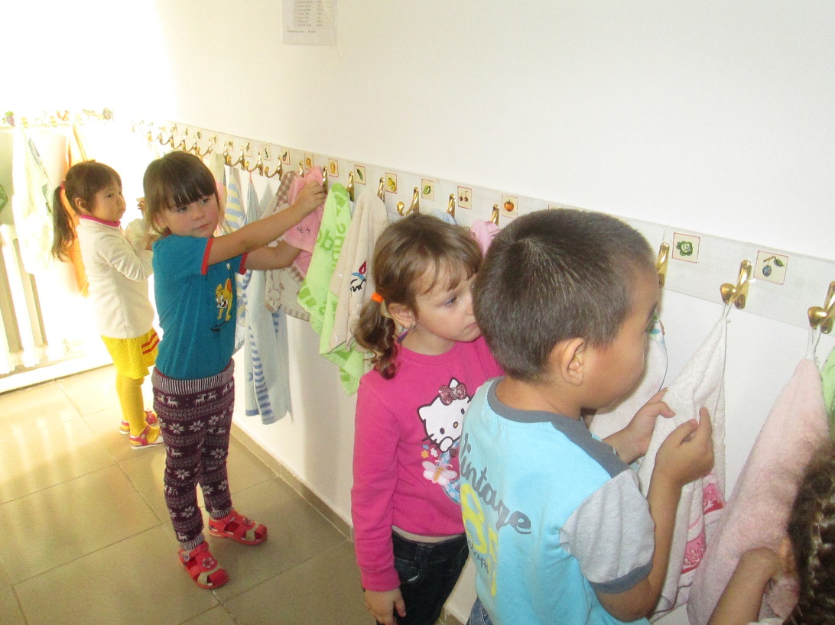
Теплою водою руки чисто мою.
Кусочек мыла я возьму и ладошки им потру.

Slide 6
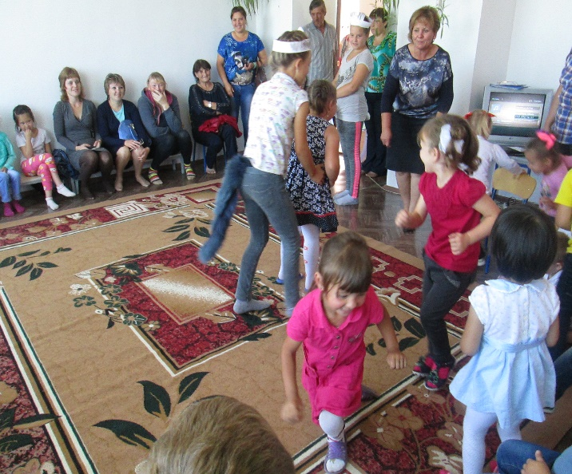
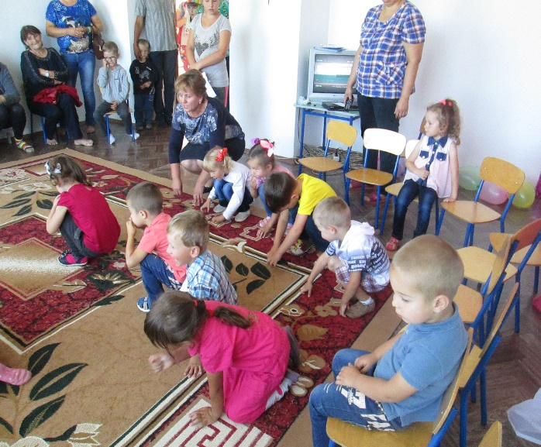
День знаний «Как волк и заяц идут в детский сад»

Slide 7

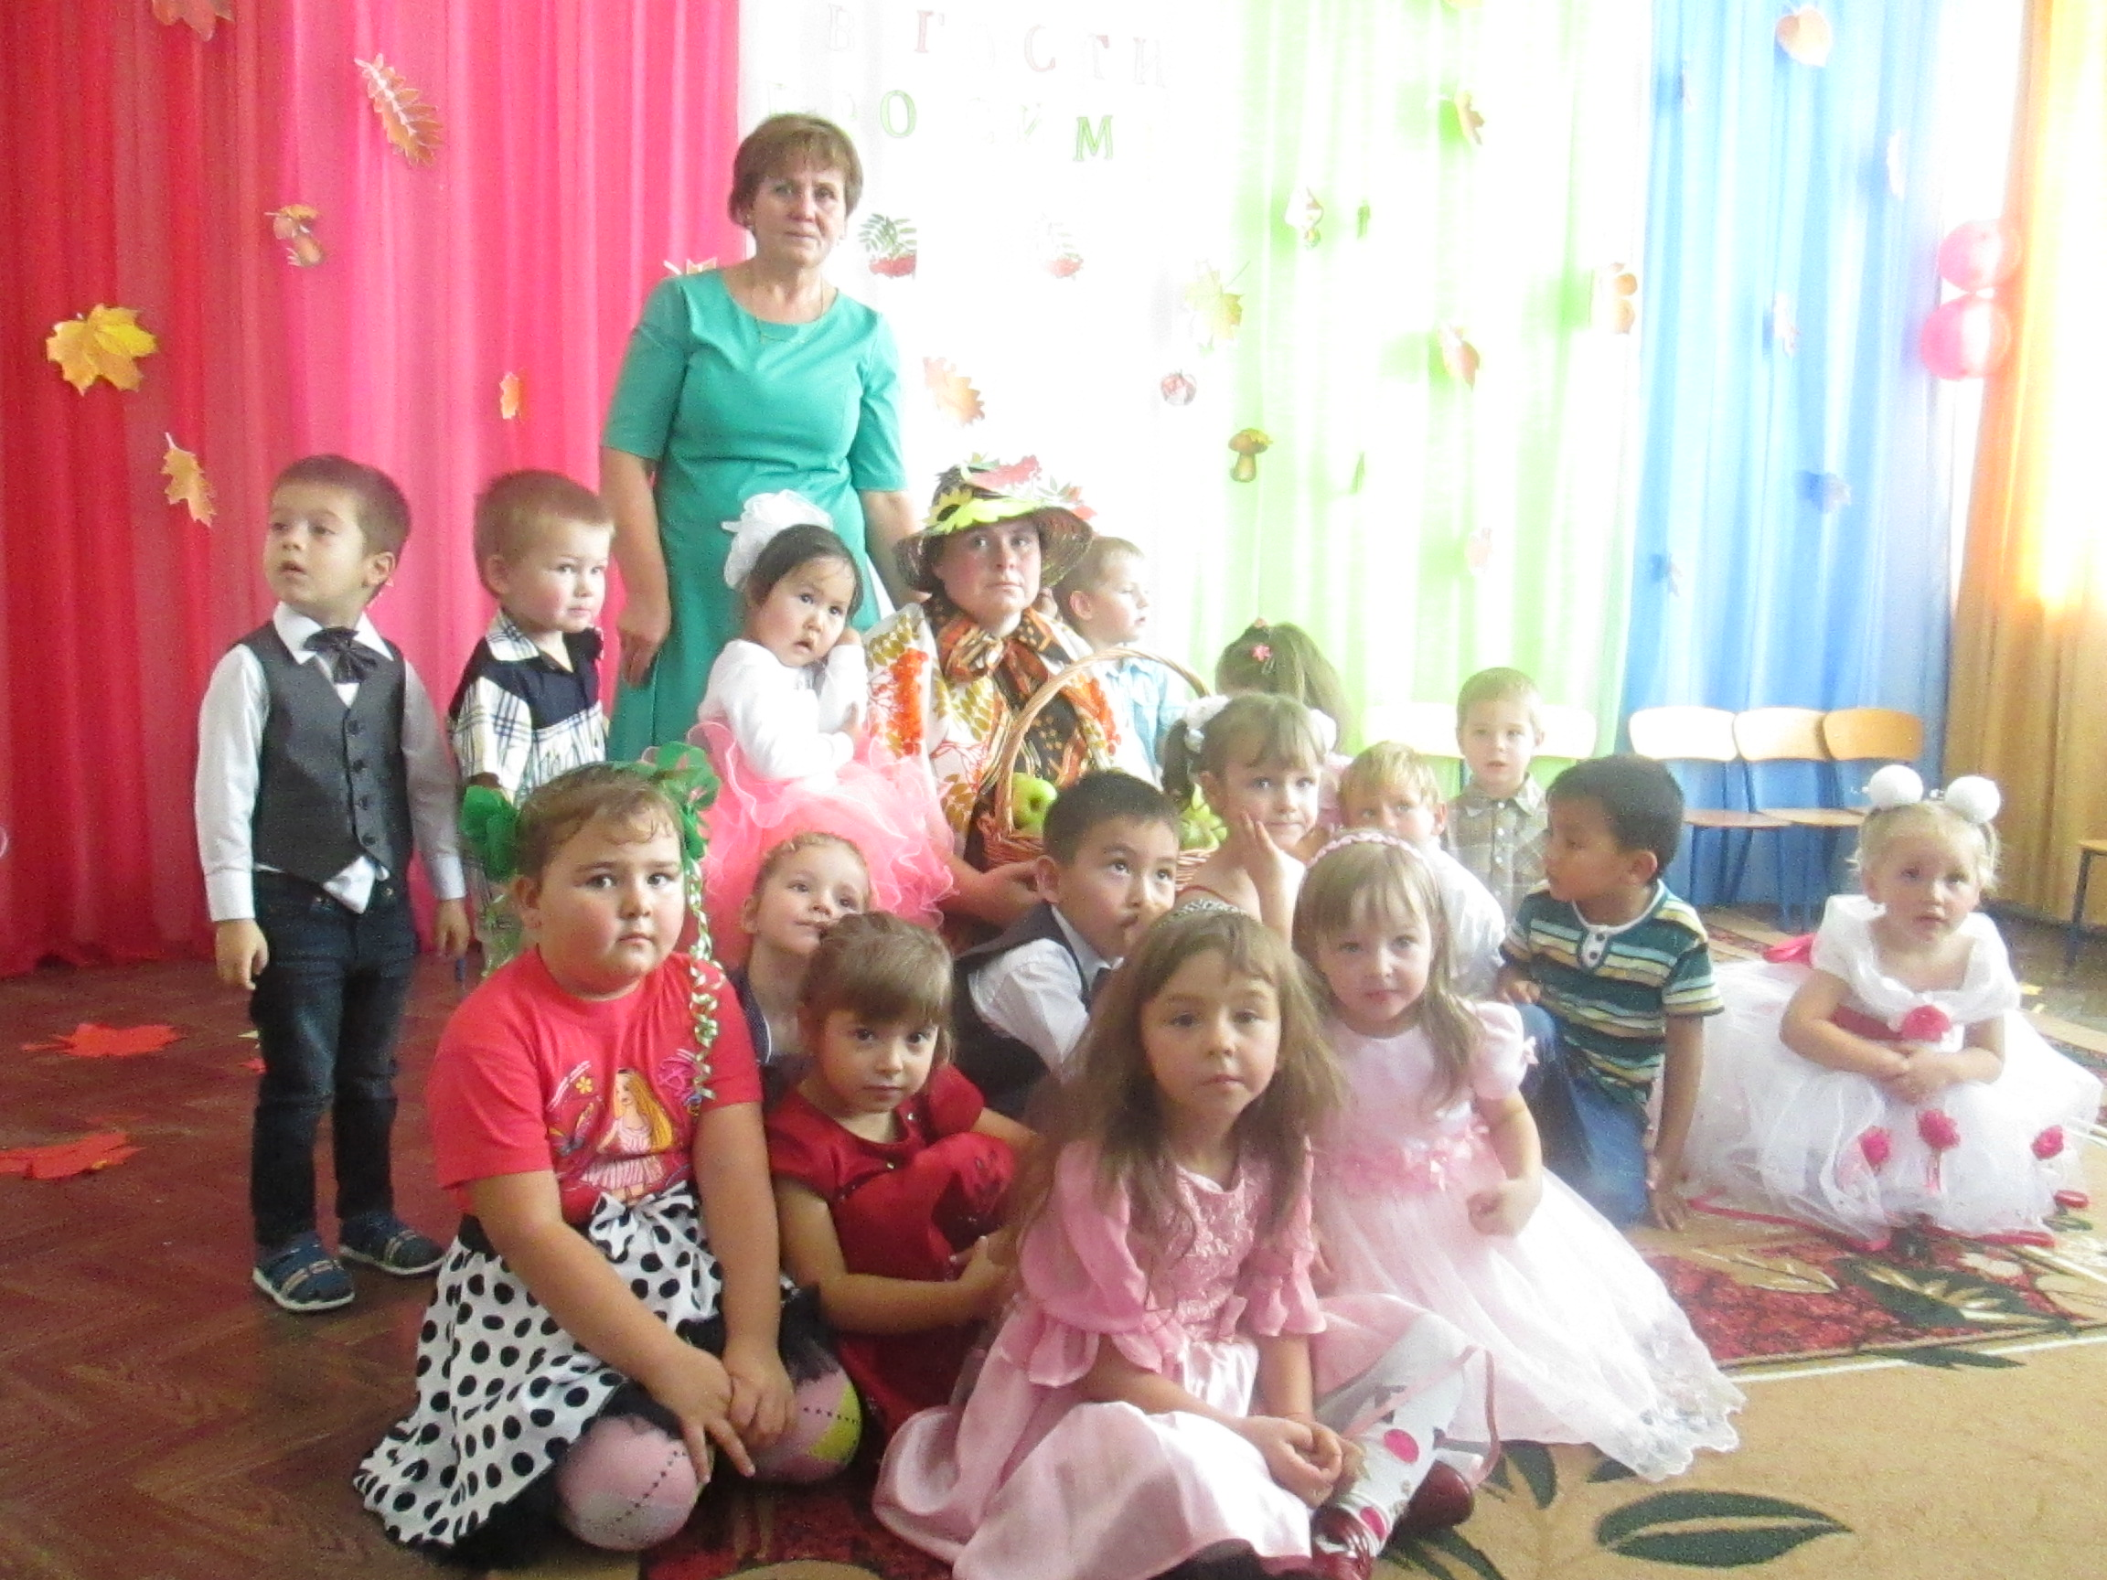

Есть особый сад на свете, не деревья в нем а дети ,он для маленьких ребят . И зовется детский сад! Детский сад , детский сад… Почему так говорят? Потому, что дружно в нем мы одной семьей растем!

Slide 8
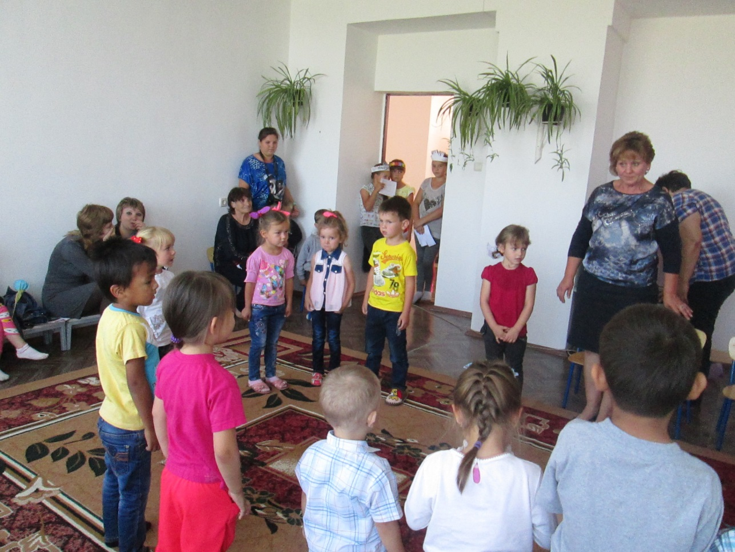
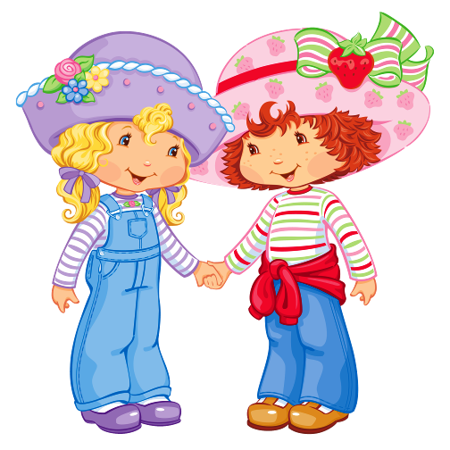

Собрались ребята в круг,
Я твой друг и ты мой друг,
Дружно за руки возьмемся и друг другу улыбнемся.

Slide 9
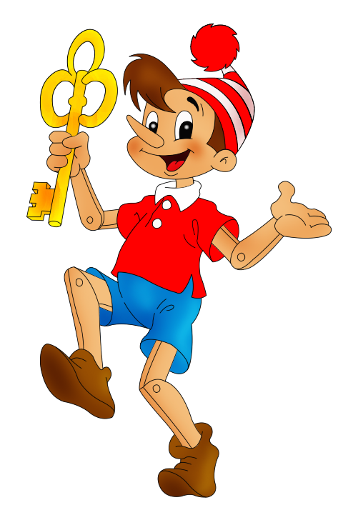
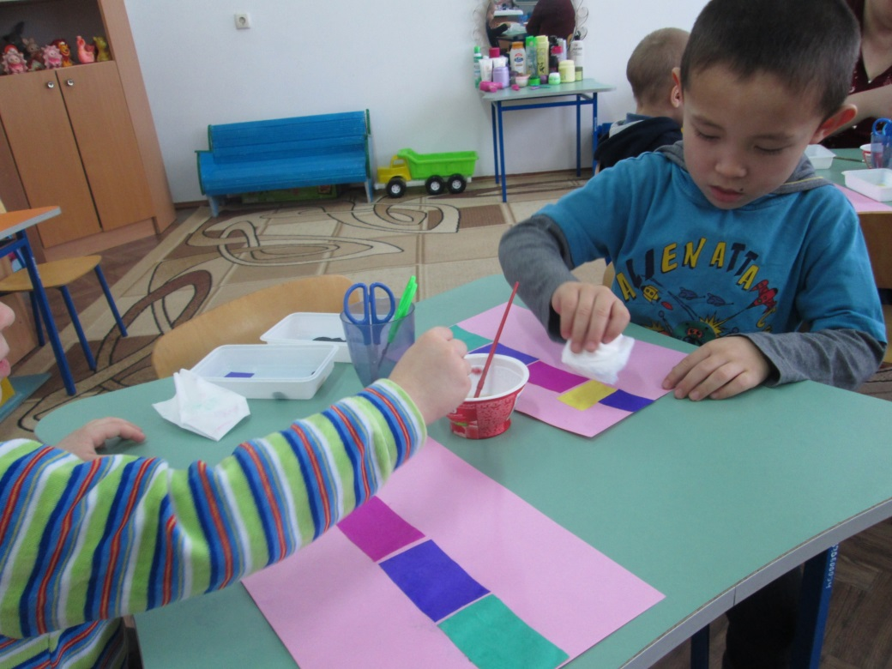
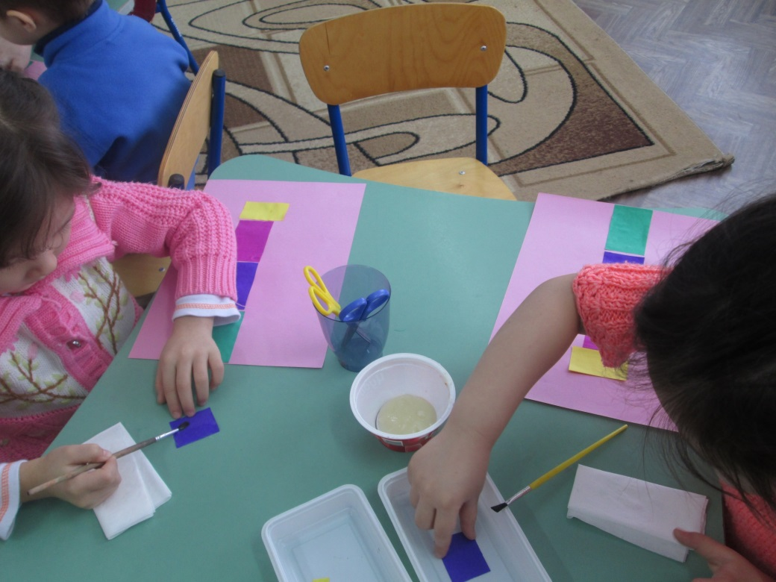
Любим мы не только бегать, веселится и играть. Любим очень заниматься : рисовать и вырезать.

Slide 10


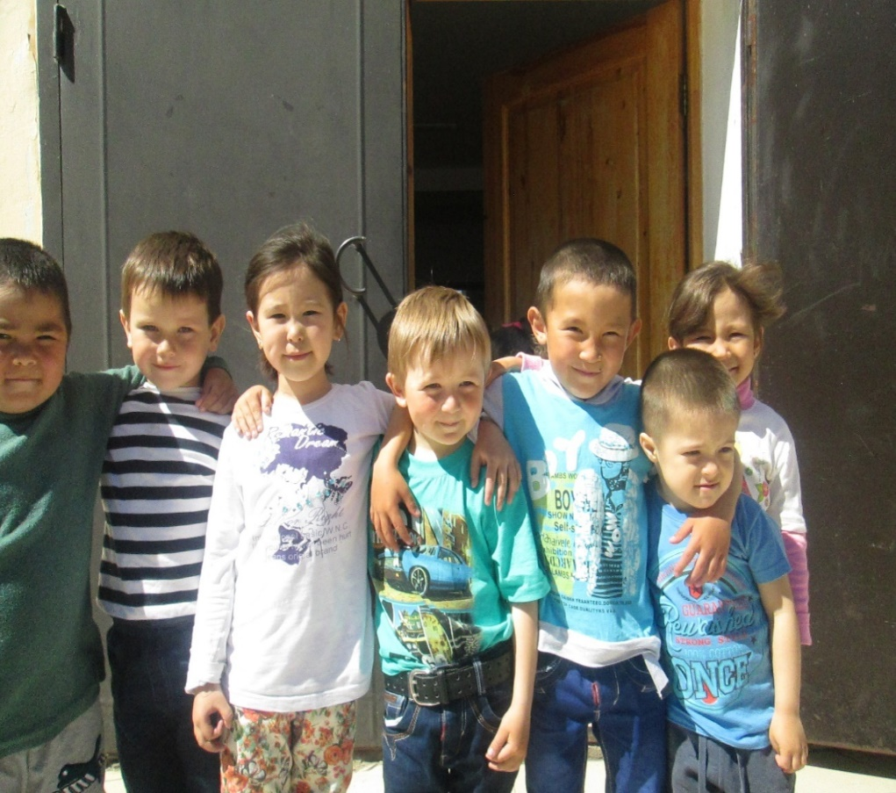
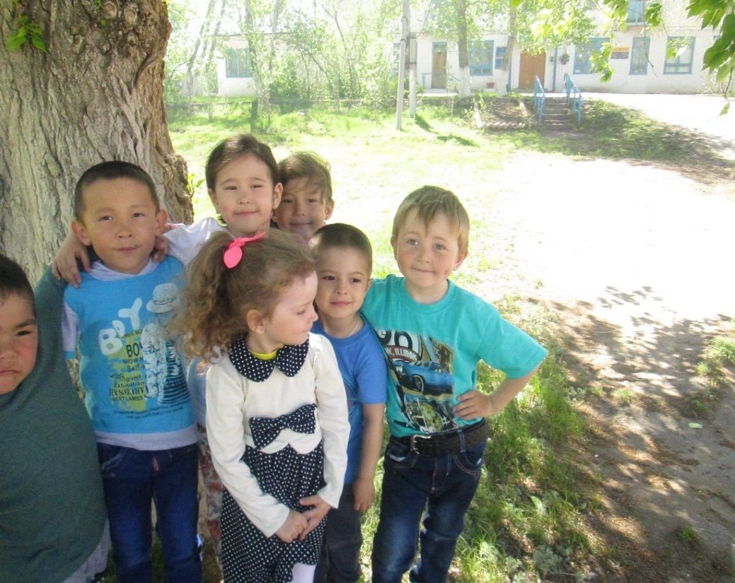
Свежий воздух малышам ,нужен и полезен ! Очень весело гулять!
И никаких болезней.

Slide 11

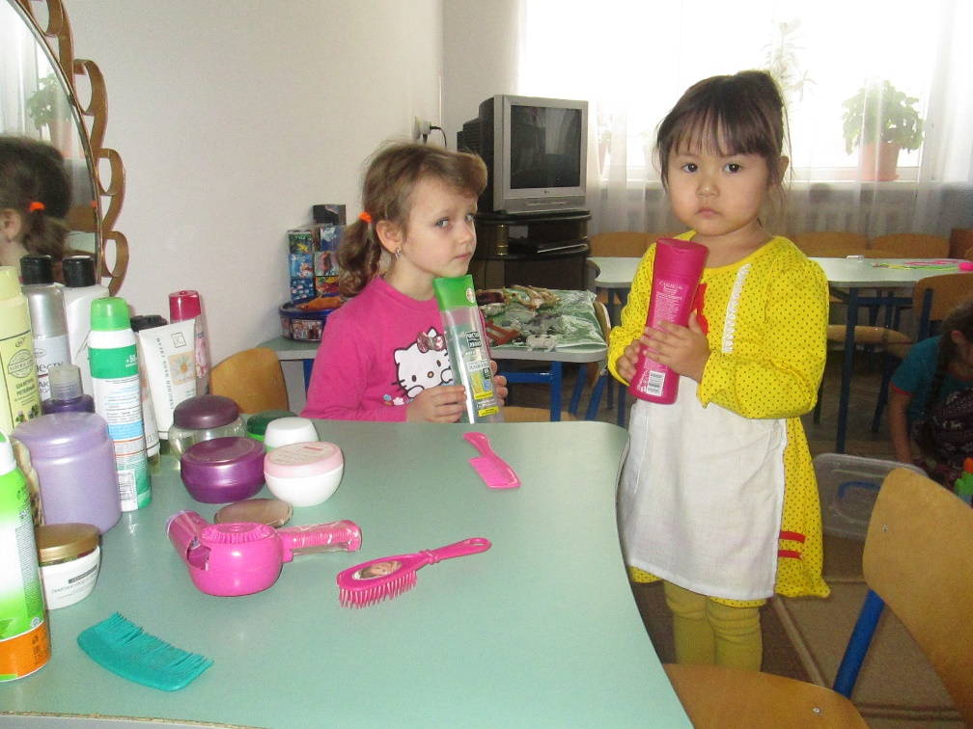
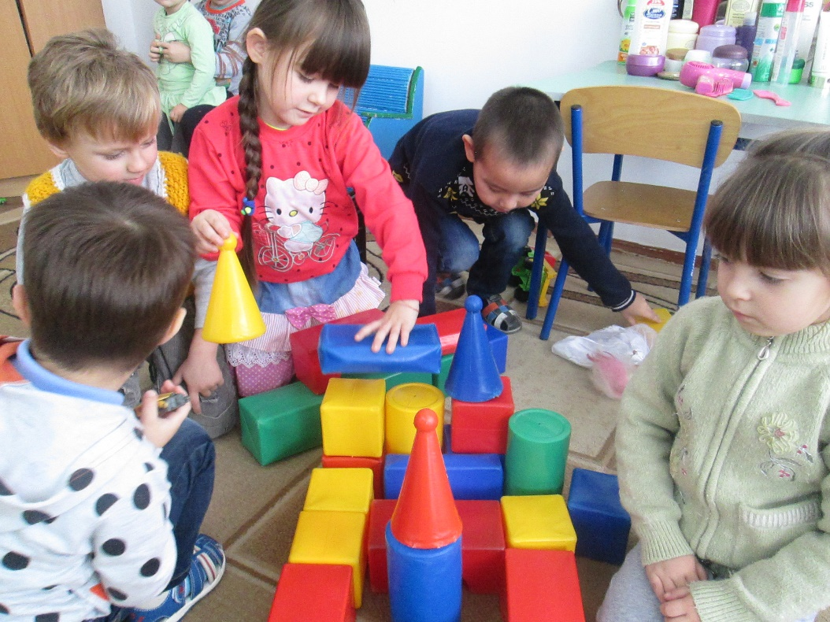

Играть мы любим очень! Вы знаете друзья. Без игр прожить ребенку никак, никак нельзя

Slide 12
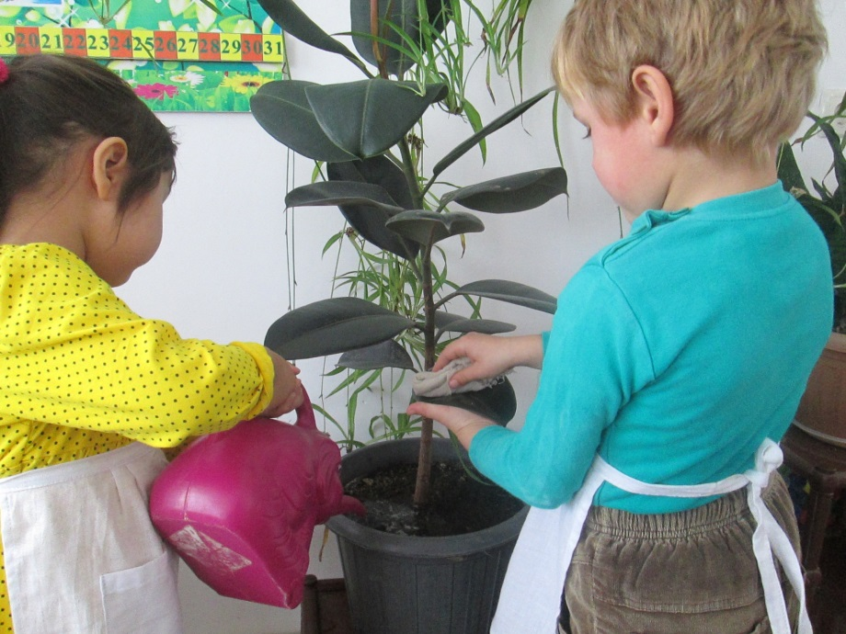
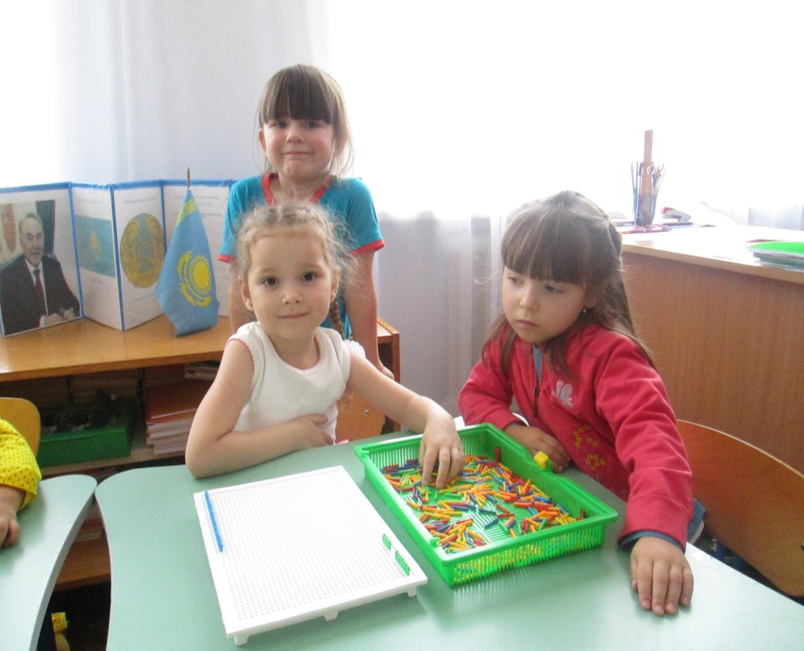

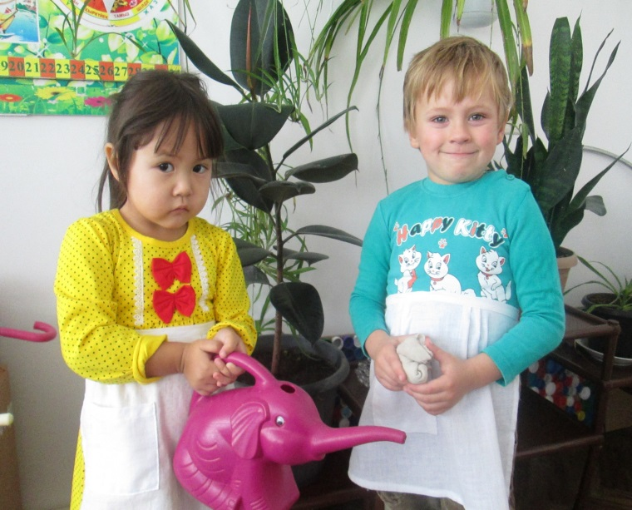
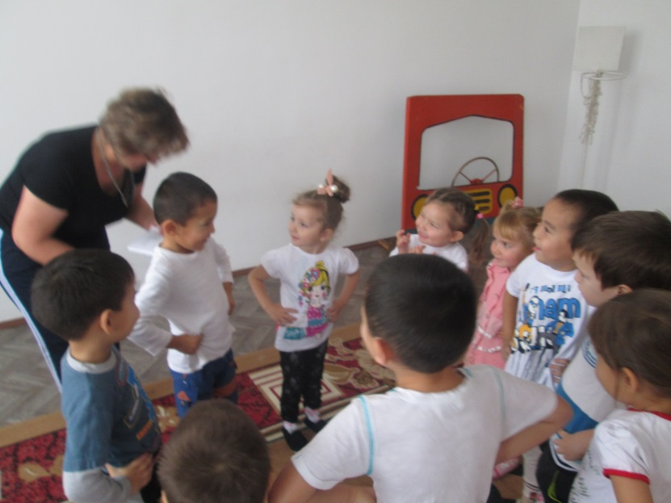
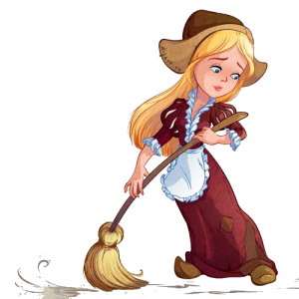

Slide 13
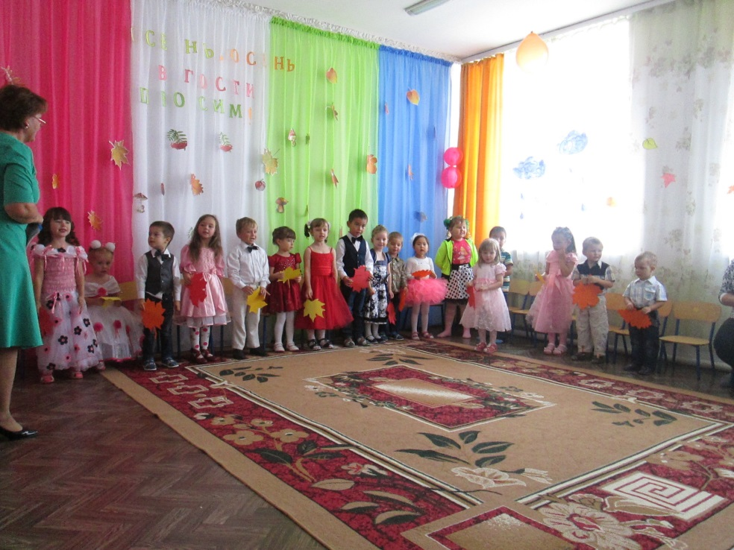


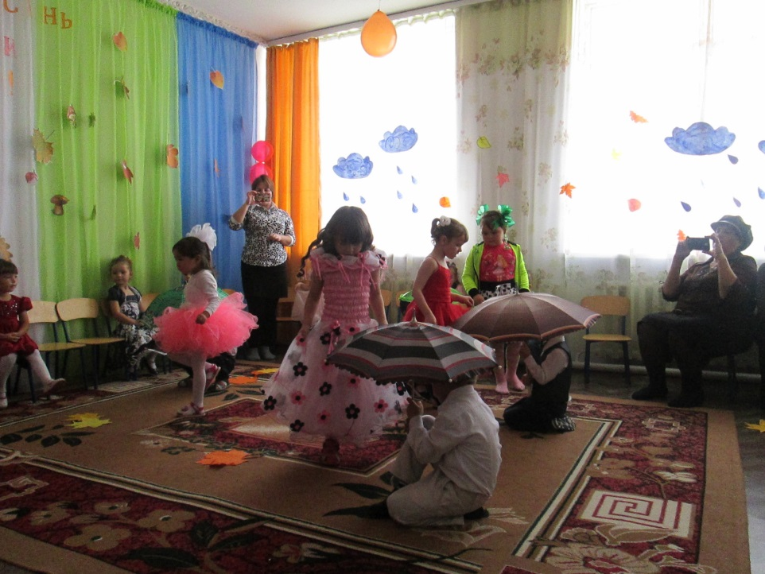
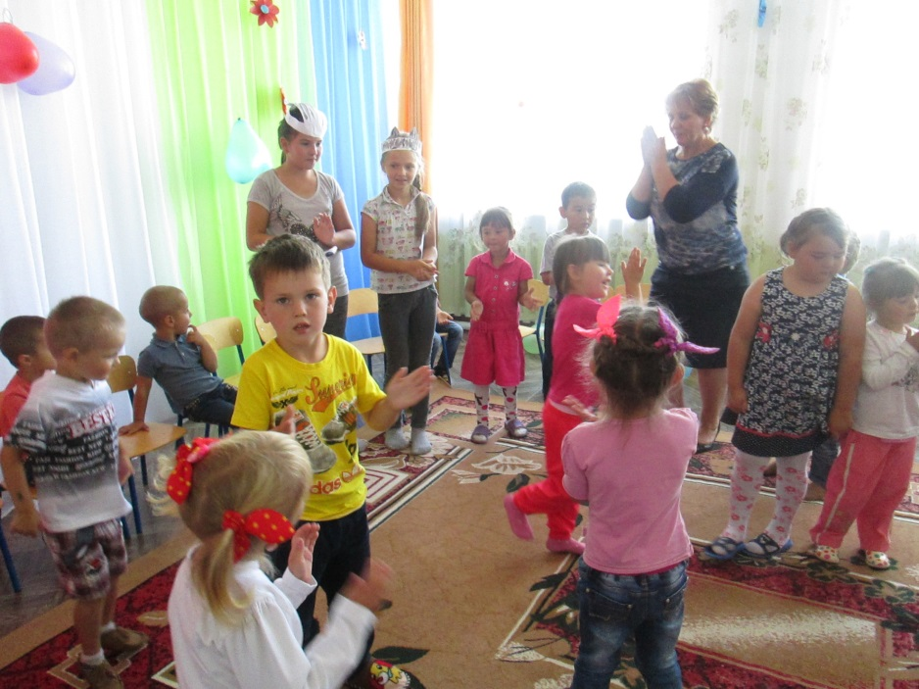
Вместе песенки поем, веселимся, празднуем. В общем , здорово живем и смеемся радостно!

Slide 14
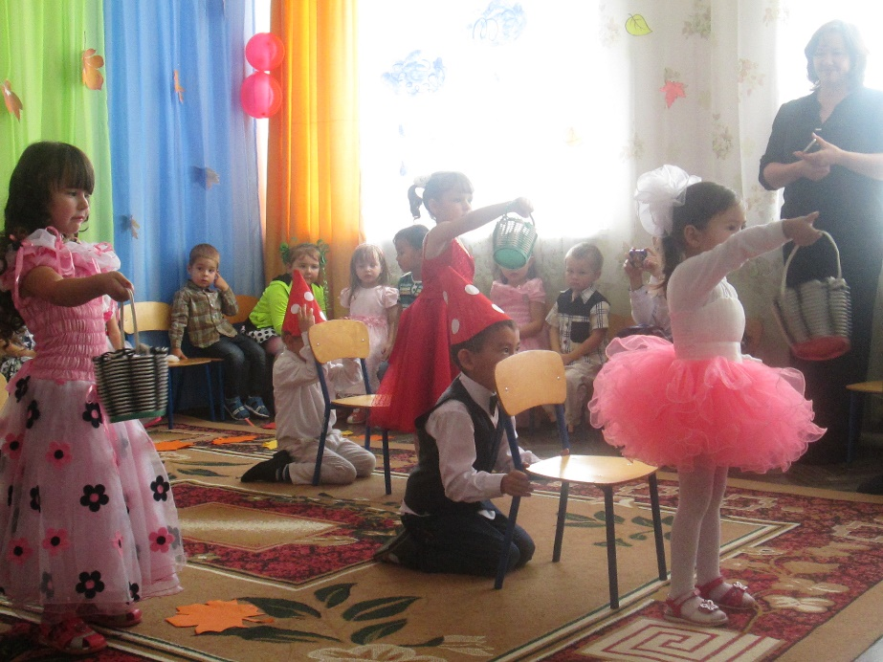
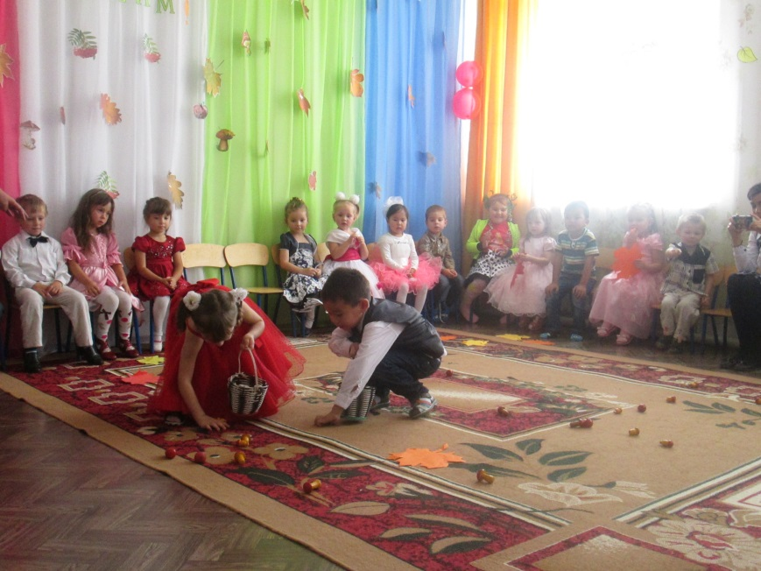
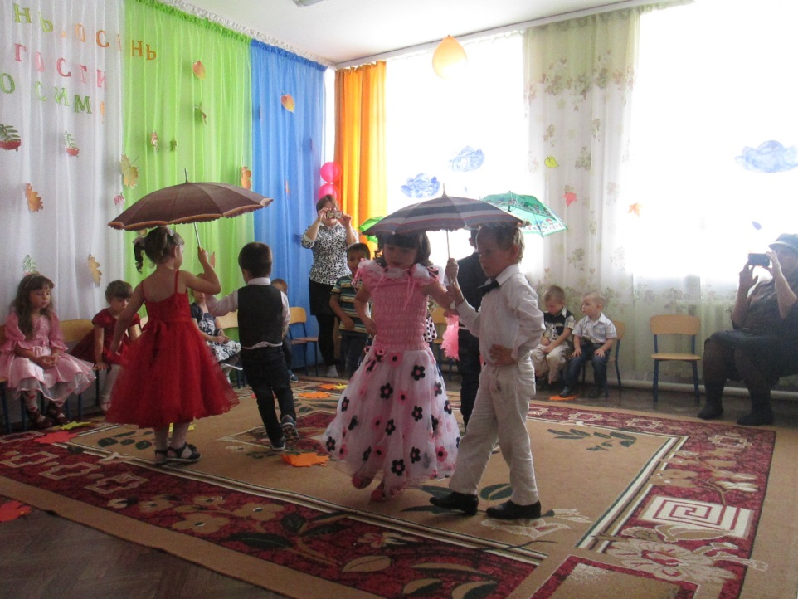
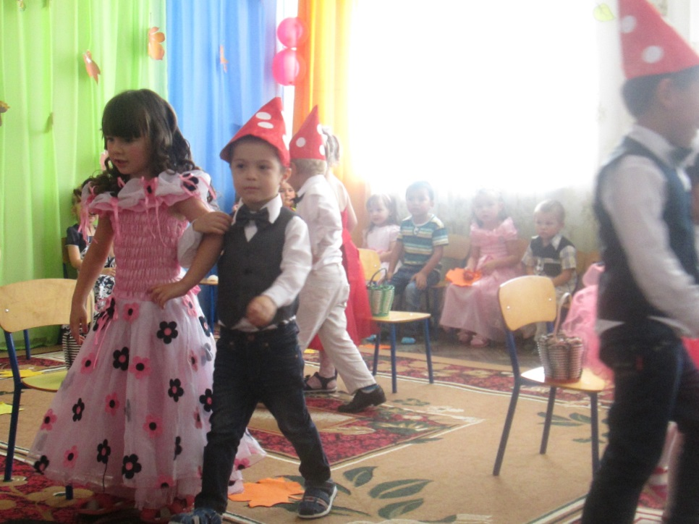

Slide 15

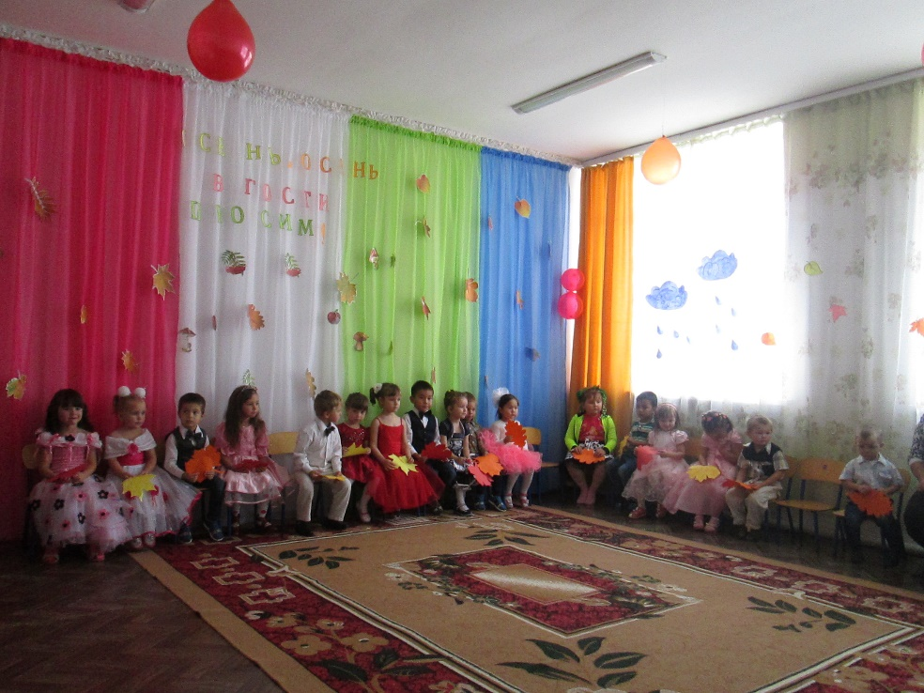
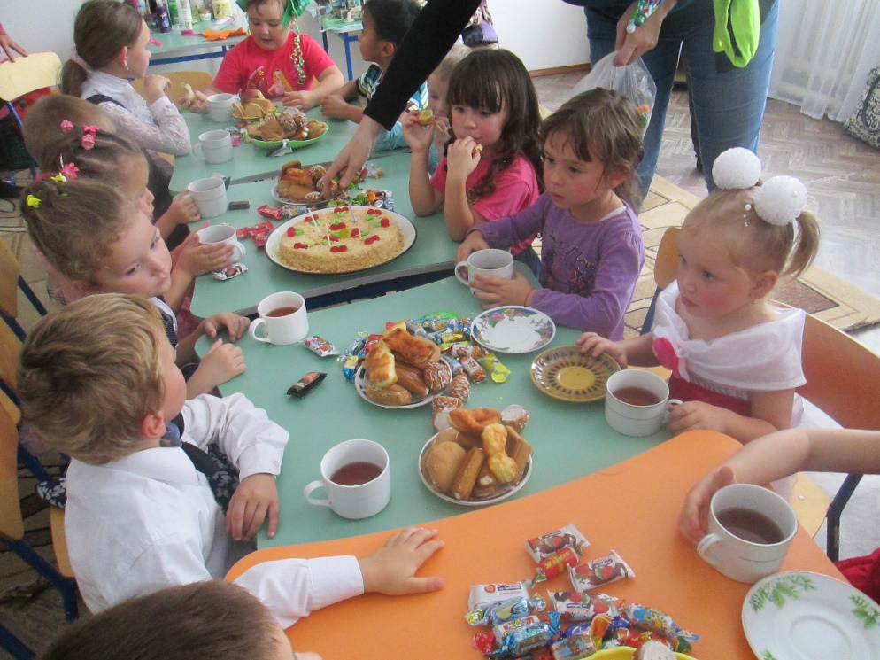

Я люблю свой детский сад. В нем полным полно ребят, раз, два, три, четыре, пять. Жаль, что всех не сосчитать. Может сто их, может двести. Хорошо, когда мы вместе!!!

Slide 16
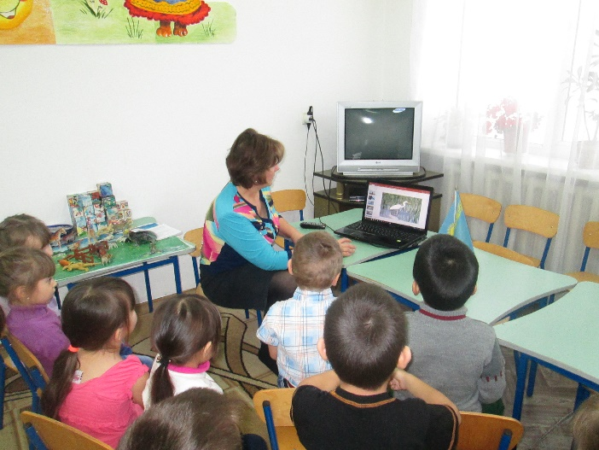
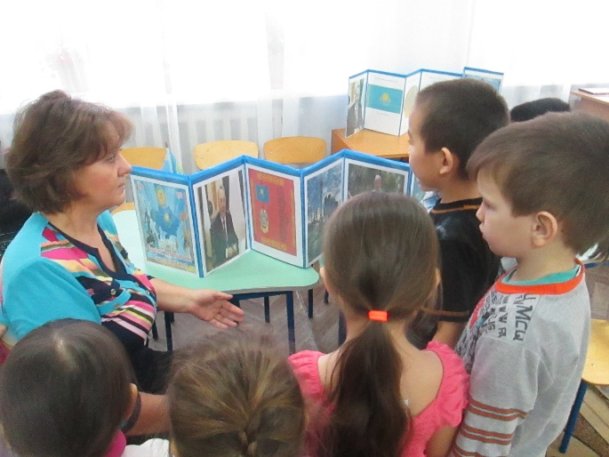
Тематическое занятие посвященное «25 летию Независимости РК»

Slide 17
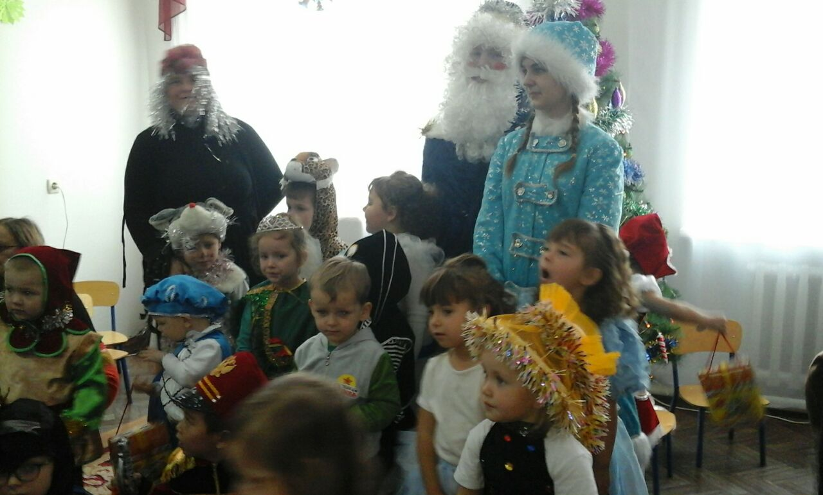
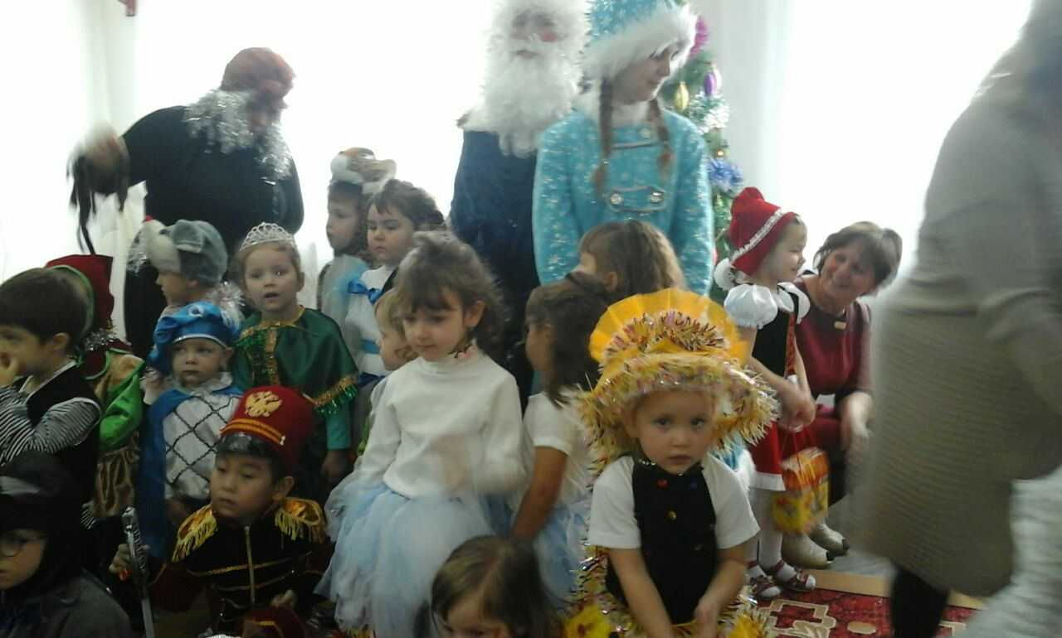
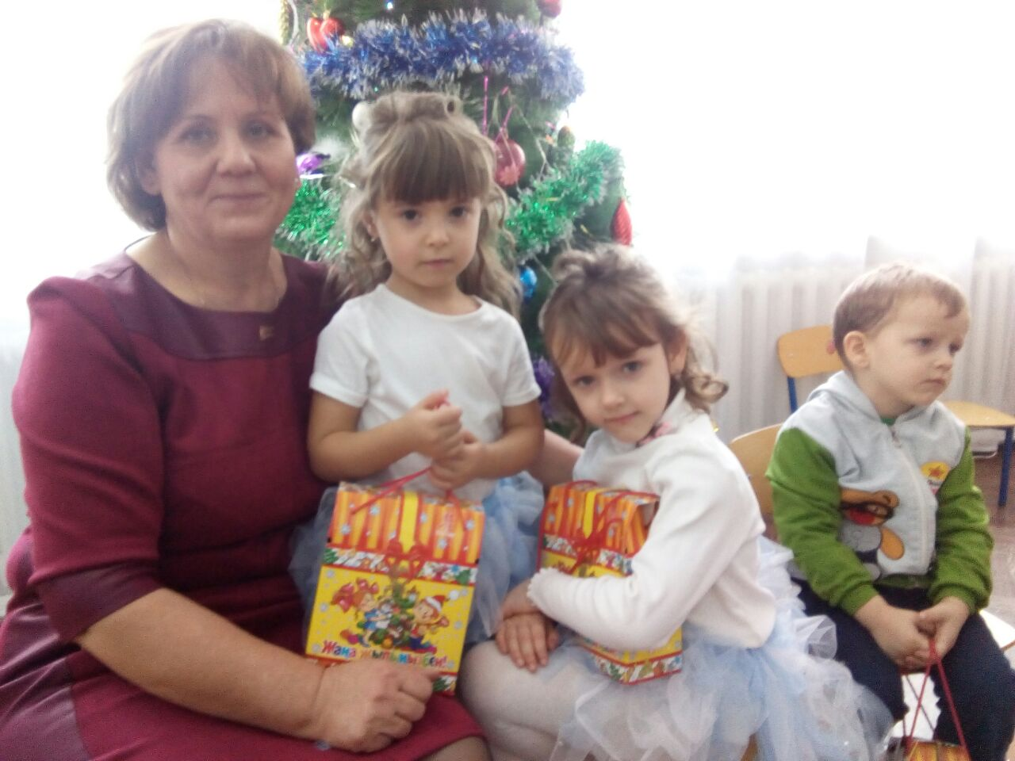
Новогодний утренник «Проказы Бабы яги»

